Slide 1
ОПИСАНИЕ ПРЕДМЕТОВ.
Урок информатики
2 класс

Slide 2
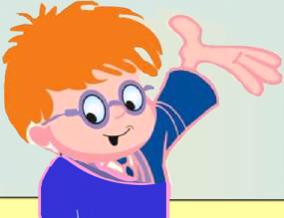
ЦЕЛИ:
1. Научить описывать и определять предметы через их признаки.
2. Научить сравнивать предметы по их признакам.
3. Научить обобщать и классифицировать предметы по какому-либо общему признаку.

Slide 3
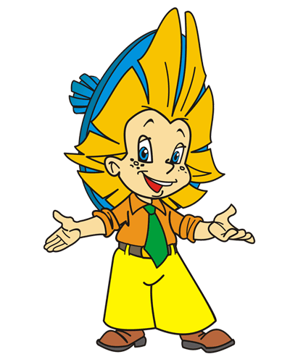
ОПИСАТЬ ПРЕДМЕТ – это значит объяснить, какой это предмет, перечислить как можно больше его признаков, или ответить на вопрос
«Какой это предмет?»

Slide 4
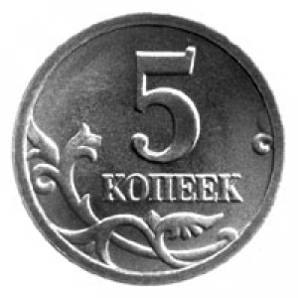
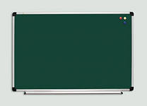
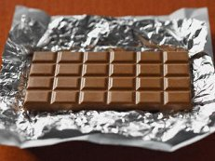
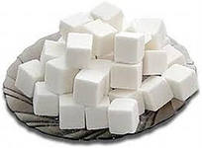
ОПИШИ ПРЕДМЕТ

Slide 5
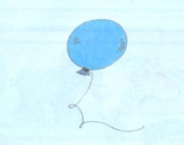
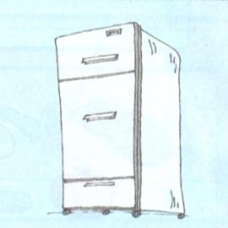
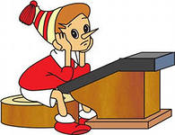
Задание №9.

Slide 6
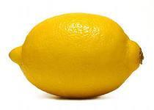
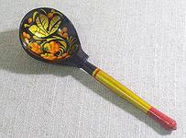
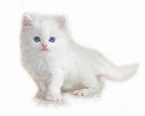
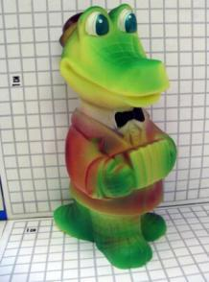
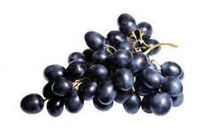
Бывает – не бывает
Щелкните мышкой на волшебной палочке и узнаете «бывает или не бывает».

Slide 7
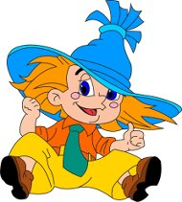
Задание №10.
ЦВЕТ
РАЗМЕР

Slide 8
Задание №10.
ФОРМА
ПРЕДМЕТ

Slide 9
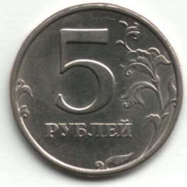
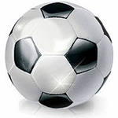
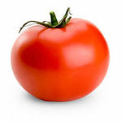
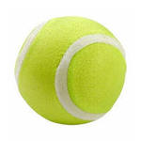
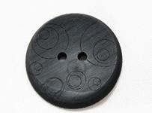
СРАВНИ ПРЕДМЕТЫ

Slide 10
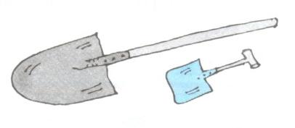
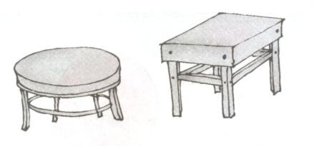
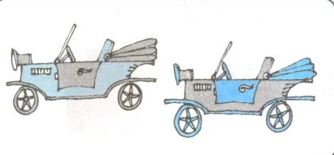
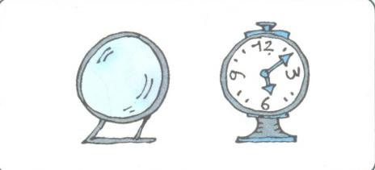
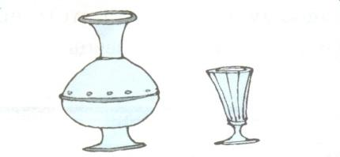
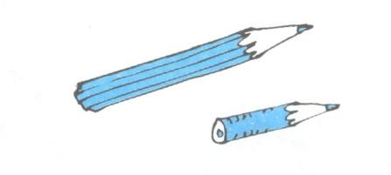
Задание №11.

Slide 11
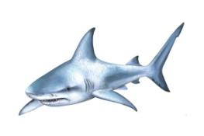
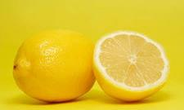
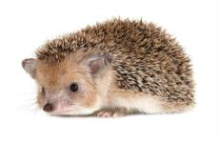
УГАДАЙ ПРЕДМЕТ
Щелкните мышкой на волшебной шляпе, предмет и появится

Slide 12
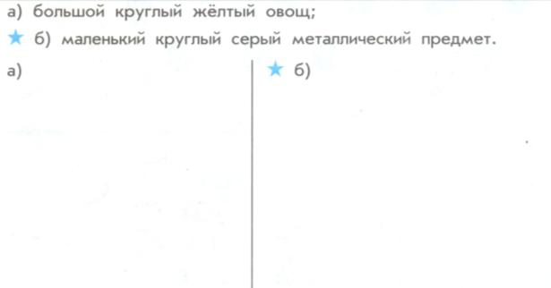
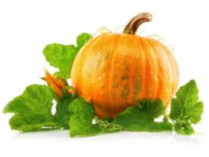
Задание №12.

Slide 13
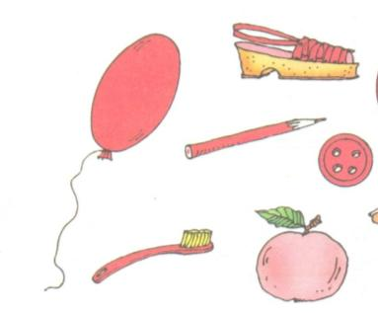
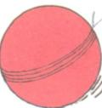
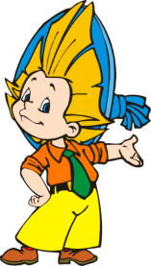
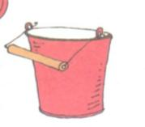
Задание №13.

Slide 14
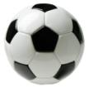
Выбери общее название
и убери со стола лишние предметы
ФРУКТЫ
СЪЕДОБНЫЕ ПРЕДМЕТЫ
КРУГЛЫЕ ПРЕДМЕТЫ
ЖЕЛТЫЕ ПРЕДМЕТЫ

Slide 15
Задание №14.

Slide 16
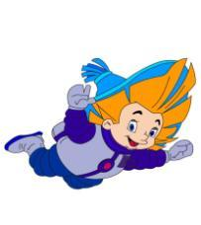
Задание №15.

Slide 17
Задание №16.

Slide 18
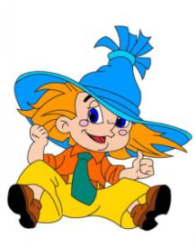
Задание №17.
Щелкните мышкой на нужном предмете

Slide 19
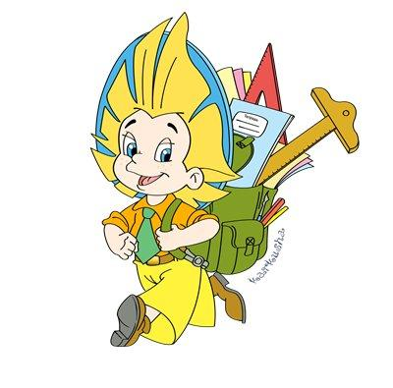
Домашнее задание
№18.

Slide 20
Карточки с тестовыми заданиями для проверки степени усвоения нового материала.
(на два варианта)

Slide 21
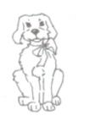
Какая собака должна быть следующей?

Slide 22
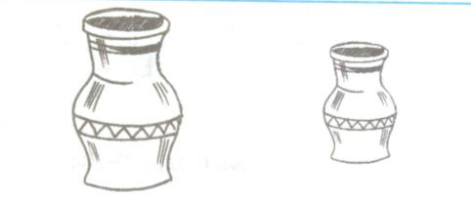
Что изменилось?
ЦВЕТ
ПРЕДМЕТ
ФОРМА
РАЗМЕР

Slide 23
Какой предмет «лишний»?
1
2
3
4

Slide 24
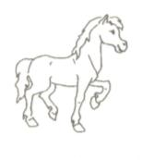
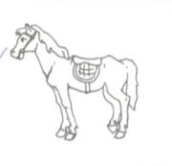
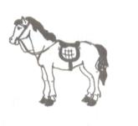
Какая лошадь должна быть следующей?

Slide 25
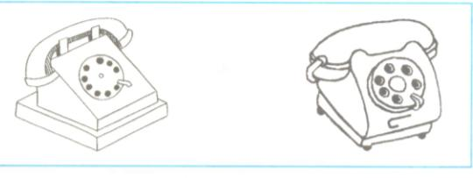
Что изменилось?
ЦВЕТ
ПРЕДМЕТ
ФОРМА
РАЗМЕР

Slide 26
Какой предмет «лишний»?
1
2
3
4

